Slide 1
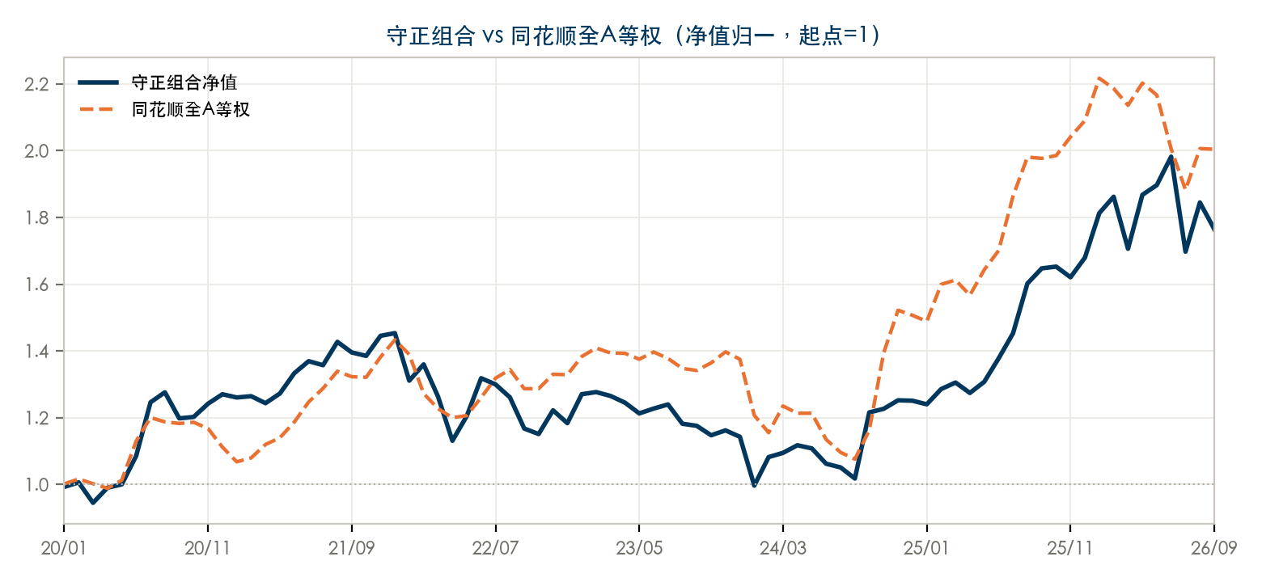
3.1
基于基金池的业绩模拟：守正组合（风险级别 R4）
 | 守正组合 | 同花顺全A等权
目标权重 | 100% | —
动平衡规则 | 定期动平衡：频率1年；定幅动平衡：无
年化收益 | 8.78%
年化波动率 | 19.32%
区间最大回撤 | -31.42%
夏普比率* | 0.45
动平衡次数 | 6次
区间累计收益：76.49%
基准累计收益：100.41%
相对基准超额：-23.92%
注：数据来源为腾讯 NeoData/同花顺 iFinD。策略历史表现不构成对未来业绩的承诺。统计区间为2020年1月2日-2026年9月30日（月频）。计算夏普比例时，无风险收益按0%计。基金成立满1个月后接续基金净值，此前用跟踪指数（价格指数）代替。

Slide 2
3.2
基于基金池业绩模拟：守正组合
6个完整年度有4年为正收益。最高年度收益34.25%，最低年度收益-18.55%，年化收益率8.78%。81个完整月度录得46个月(56.8%)正收益。最高月度收益19.45%，最低月度收益-14.36%，平均月度收益0.86%
年份 | 1月 | 2月 | 3月 | 4月 | 5月 | 6月 | 7月 | 8月 | 9月 | 10月 | 11月 | 12月 | 年收益 | 月胜率 | 最大回撤
2020 | -0.73% | 1.37% | -6.10% | 4.78% | 1.03% | 8.49% | 14.81% | 2.41% | -6.12% | 0.35% | 3.30% | 2.28% | 27.03% | 75.00% | -6.12%
2021 | -0.76% | 0.31% | -1.66% | 2.34% | 4.77% | 2.71% | -0.87% | 5.15% | -2.23% | -0.73% | 4.33% | 0.56% | 14.41% | 58.33% | -2.95%
2022 | -9.79% | 3.72% | -7.09% | -10.48% | 6.55% | 9.40% | -1.41% | -2.97% | -7.42% | -1.41% | 6.18% | -3.14% | -18.55% | 33.33% | -16.83%
2023 | 7.32% | 0.50% | -0.91% | -1.58% | -2.59% | 1.19% | 1.01% | -4.66% | -0.54% | -2.40% | 1.28% | -1.66% | -3.45% | 41.67% | -10.49%
2024 | -12.79% | 8.57% | 1.17% | 2.08% | -0.84% | -4.15% | -1.03% | -3.17% | 19.45% | 0.88% | 2.08% | -0.09% | 9.46% | 50.00% | -8.91%
2025 | -0.86% | 3.68% | 1.52% | -2.39% | 2.63% | 5.37% | 5.44% | 10.27% | 2.84% | 0.32% | -1.93% | 3.62% | 34.25% | 75.00% | -2.39%
2026 | 7.95% | 2.70% | -8.37% | 9.47% | 1.55% | 4.50% | -14.36% | 8.68% | -4.32% |  |  |  | 5.09% | 66.67% | -14.36%
成立以来 |  |  |  |  |  |  |  |  |  |  |  |  | 76.49% | 56.79% | -31.42%
数据来源：腾讯 NeoData/同花顺 iFinD。回测区间为2020/1/2-2026/9/30（月频）。历史回测不代表未来表现，以上涉及的相关数据均为假设条件或虚拟回测，仅为实现策略举例说明之目的、用于投资者教育，不涉及任何具体产品信息及其宣传推介，历史业绩不预示未来表现。

